Slide 1
新創不可不知的的勞資議題
善長法律事務所 黃士龍律師

Slide 2
得否約定試用期
臺灣高等法院105年度勞上字第117號判決
按關於試用之約定，我國勞動基準法並未就試用期間或試用契約制定明文規範，而通常事業體雇主聘僱新進員工，多僅對該等員工之學、經歷及具備之證照等為形式上審查，縱有經筆試或口試者，亦未能真正瞭解該名員工是否能勝任工作或適應日後職務，因此，在正式締結勞動契約前先行約定試用期間，藉以評價新進員工之職務適格性與能力，作為雇主是否願與之締結正式僱傭契約之考量，而員工於試用期間內，亦得評估任職之環境與將來發展空間，決定是否繼續受僱於該事業體，基於契約自由原則，倘若員工與雇主間有試用期間之合意，且依該員工所欲擔任工作之性質，確有試用之必要，自應承認試用期間之約定為合法有效。

Slide 3
最高法院 109 年度台上字第 2205 號民事判決：「按勞動契約附有試用期間之約款者，雇主得於試用期間內觀察該求職者關於業務之能力、操守、適應企業文化及應對態度，判斷該求職者是否為適格員工，如不適格，雇主即得於試用期滿前終止勞動契約，於雇主未濫用權利之情形下，其終止勞動契約應具正當性。查兩造間已約定以五大指標作為試用之考核依據。上訴人自105年11月1日起至106年3月15日止任職期間，經被上訴人考核，其五大指標業績不佳，被上訴人已對上訴人執行業務情形為要求、追蹤、檢討，仍未獲改善等情，既為原審認定之事實，則被上訴人以上訴人欠缺改善五大指標之專業能力而不能勝任工作為由，於106年3月15日終止兩造之契約關係，自難認其濫用權利。」

Slide 4
臺灣高等法院 109 年度勞上字第 12 號民事判決：「我國勞基法未對試用期間或試用契約制定明文規範，勞雇雙方當得本於締約自由原則自行議定試用期間，若其約定並未違反公序良俗、誠信原則或強制規定，該約定應為合法有效，然審酌試用期間之目的，在於試驗、審查勞工是否具備勝任工作之能力，屬於正式勞動契約之前階試驗、審查階段，其法律上性質乃附保留終止權之約定，雇主以試用勞工不適格為由行使所保留之終止權，法律上容許較大之彈性，勞工權利不若正式任用受一般勞動契約保護，故試用期間不宜漫無限制，應以足以審認勞工是否具備勝任工作能力必要範圍內為限，3至6個月試用期間應屬合理範疇。

Slide 5
勞動基準法第 11 條
非有左列情事之一者，雇主不得預告勞工終止勞動契約：
一、歇業或轉讓時。
二、虧損或業務緊縮時。
三、不可抗力暫停工作在一個月以上時。
四、業務性質變更，有減少勞工之必要，又無適當工作可供安置時。
五、勞工對於所擔任之工作確不能勝任時。

Slide 6
臺灣高等法院 105 年度勞上字第 117 號民事判決
約定試用期間之目的，既在於試驗、審查員工是否具備勝任工作之能力及對於所司職務之適應與否，故在試用期間屆滿後是否正式聘僱，即應視試驗、審查之結果而定，且在試用期間因仍屬於締結正式勞動契約之前階（評估、試驗、審查）階段，是雙方當事人原則上均應得隨時終止契約，並無須具備勞動基準法所規定之法定終止事由；且除當事人另有約定外，原則上亦無給付資遣費相關規定之適用。準此，除非雇主有權利濫用之情事，否則，法律上即應容許雇主在試用期間內有較大之彈性空間，得以所試用之員工不適合為由而行使其所保留之終止權。

Slide 7
臺北高等行政法院 105 年度訴字第 1209 號判決
適用勞動基準法之事業單位，雇主非有該法第11條、第12條或第13條但書規定之情事，不得終止勞動契約；如依上開第11條各款或第13條但書規定終止契約者，應依同法第16條規定期間預告，並依第17條規定發給資遣費。故即使約定試用期之勞動契約，雇主非有勞動基準法第11條、第12條或第13條但書規定之情事，依法不得任意終止勞動契約；即若勞工對於所擔任之工作確不能勝任時（第11條第5款），並非試用期滿即得終止勞動契約，仍應經同法第16條規定期間預告，並依第17條規定發給資遣費之程序及作業始得為之。因此，原告主張就繼續性工作，得於試用期間而與勞工簽訂定期契約者，稱在試用期間為勞動契約之前階段，雙方當事人均應得隨時終止契約，無須具備勞動基準法所規定之法定終止事由，亦無資遣費相關規定之適用者，為不可採。

Slide 8
就業服務法第 33 條
雇主資遣員工時，應於員工離職之十日前，將被資遣員工之姓名、性別、年齡、住址、電話、擔任工作、資遣事由及需否就業輔導等事項，列冊通報當地主管機關及公立就業服務機構。但其資遣係因天災、事變或其他不可抗力之情事所致者，應自被資遣員工離職之日起三日內為之。
公立就業服務機構接獲前項通報資料後，應依被資遣人員之志願、工作能力，協助其再就業。

Slide 9
就業服務法第 68 條第1項
違反第九條、第三十三條第一項、第四十一條、第四十三條、第五十六條第一項、第五十七條第三款、第四款或第六十一條規定者，處新臺幣三萬元以上十五萬元以下罰鍰。

Slide 10
臺北地方法院 111 年度簡字第 36 號判決
至原告援引臺灣高等法院臺中分院108年度勞上字第13號民事判決見解，主張為符合試用契約之本質、經濟目的及勞資雙方利益之保障，於約定有試用期間之契約，只要任一方之終止契約無濫用權利情形，即得任意終止契約，不受勞基法法定終止事由之限制，亦無勞基法第11條第5款解僱最後手段性原則之適用，本件原告與張君間確存有試用期之約定，自不受勞基法法定終止事由之限制等語。惟查，我國現行勞動法令對於「試用期」雖無明文規範，司法實務見解多認為，勞資雙方依工作特性，在不違背契約誠信原則下，得自由約定合理之試用期間。依行政院勞工委員會94年10月11日勞職業字第0940506194號函釋：「……」是上開函釋符合勞基法相關法令之解釋，並未違反法律保留原則，亦未逾越法律授權，本院自得加以援用，足認雇主倘依勞基法第11條終止勞動契約時，自屬資遣，仍應依就服法第33條辦理資遣通報自明。

Slide 11
最高法院 109 年度台上字第 6 號民事判決
勞基法為民法有關僱傭關係規定之特別法，自應優先適用，且雇主與勞工所訂勞動契約，如違反勞基法之強行規定或禁止規定，依民法第71條規定，原則上應為無效。又勞基法第11條明定雇主非有該條所定事由，不得預告勞工終止勞動契約，此為禁止規定，非可由勞、雇雙方以契約方式排除其適用。上訴人受僱於被上訴人，職等為執行副總裁，而兩造訂立之系爭僱傭契約第9.2條約定，兩造得隨時終止契約，任職3年以上，職級為副總裁者，應於3 個月前通知，但被上訴人終止契約時，得以支付資遣費代替通知。倘兩造間法律關係應適用勞基法，而上開約定係排除勞基法第11條規定之適用，且不利於上訴人，能否謂其約定為有效，而得拘束上訴人？非無再予研求之餘地。乃原審未遑細究，遽謂依民法第488 條規定及契約自由原則，被上訴人得依該約定隨時終止系爭僱傭契約云云，已有可議。

Slide 12
就業服務法第 5 條
為保障國民就業機會平等，雇主對求職人或所僱用員工，不得以種族、階級、語言、思想、宗教、黨派、籍貫、出生地、性別、性傾向、年齡、婚姻、容貌、五官、身心障礙、星座、血型或以往工會會員身分為由，予以歧視；其他法律有明文規定者，從其規定。
雇主招募或僱用員工，不得有下列情事：
一、為不實之廣告或揭示。
二、違反求職人或員工之意思，留置其國民身分證、工作憑證或其他證明文件，或要求提供非屬就業所需之隱私資料。
三、扣留求職人或員工財物或收取保證金。
四、指派求職人或員工從事違背公共秩序或善良風俗之工作。
五、辦理聘僱外國人之申請許可、招募、引進或管理事項，提供不實資料或健康檢查檢體。
六、提供職缺之經常性薪資未達新臺幣四萬元而未公開揭示或告知其薪資範圍。

Slide 13
臺灣高等法院 108 年度上易字第 91 號民事判決
⒉系爭錄取協議書第1條關於履約保證金之約定，是否無效？
按法律行為，違反強制或禁止規定者，無效。但其規定不以之為無效者，不在此限，民法第71條定有明文。次按雇主招募或僱用員工，不得有下列情事：…三扣留求職人或員工財物或收取保證金，就業服務法第5條第2項第3款亦定有明文，核其立法意旨係為避免雇主利用求職人欲獲取工作機會之弱勢地位，反使求職人受財產損失之不公平，而有礙國民就業之保障等情，是若有違反，自屬民法第71條規定之無效情形。查上訴人雖主張該條規定僅限於不得收取現金，與兩造約定提供本票之情形不同云云，惟解釋上凡為供擔保聘僱契約用途之金錢或與金錢相同評價之代替物均應屬之，始符合就業服務法第5條第2項第3款規定之立法目的。是系爭錄取協議書第1條關於由被上訴人簽發交付面額60萬元本票之約定，形同上訴人趁被上訴人謀職之需，要求其提出本票為擔保，實與收取保證金之行為無異，顯違反就業服務法第5條第2項第3款規定，揆諸前開說明，應屬無效之約定。

Slide 14
基本工資
勞動基準法第 21 條
工資由勞雇雙方議定之。但不得低於基本工資。
前項基本工資，由中央主管機關設基本工資審議委員會擬訂後，報請行政院核定之。
前項基本工資審議委員會之組織及其審議程序等事項，由中央主管機關另以辦法定之。

Slide 15
臺灣高等法院 高雄分院 112 年度勞上字第 1 號民事判決
勞動契約所訂之各項勞動條件，包含工資，雖得由勞雇雙方自行議定，惟勞雇雙方於勞動契約存續期間合意議定之勞工每月工資數額，不得低於勞基法所定之基本工資，否則即屬違反勞基法所定強制規範，縱經勞雇雙方合意而為約定，該約定仍屬無效。

Slide 16
臺灣高等法院 109 年度勞上易字第 131 號民事判決
⒈按勞基法第1條規定：「為規定勞動條件最低標準，保障勞工權益，加強勞雇關係，促進社會與經濟發展，特制定本法；本法未規定者，適用其他法律之規定。雇主與勞工所訂勞動條件，不得低於本法所定之最低標準。」是勞基法為民法有關僱傭關係規定之特別法，應優先適用。次按工資由勞雇雙方議定之，但不得低於基本工資，勞基法第21條第1項定有明文。又勞基法之立法目的在於保障勞工權益，加強勞雇關係，促進社會與經濟發展，而為勞動條件最低標準之規定。是勞雇雙方約定之工資，如未低於基本工資，雙方均應受其拘束，惟如約定之工資低於基本工資，勞工自得就不足部分請求雇主給付。

Slide 17
勞動基準法第2條
本法用詞，定義如下：
三、工資：指勞工因工作而獲得之報酬；包括工資、薪金及按計時、計日、計月、計件以現金或實物等方式給付之獎金、津貼及其他任何名義之經常性給與均屬之。

Slide 18
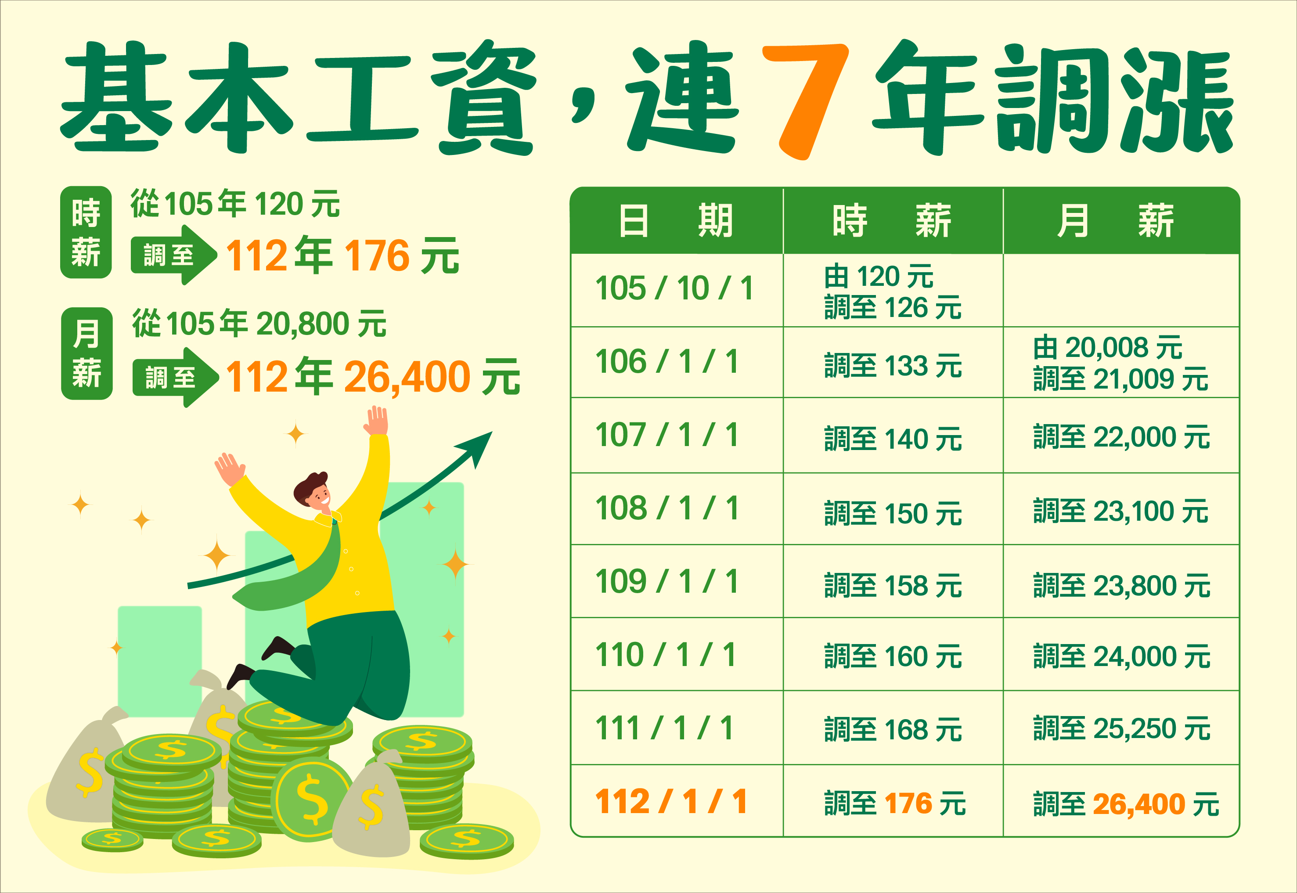

Slide 19
行政院勞工委員（現改制為勞動部）101年11月06日勞動2字第1010132874號令函釋：
「按日計酬者約定之日薪，於法定正常工作時間內，仍不得低於每小時基本工資之數額乘以工作時數之金額。

Slide 20
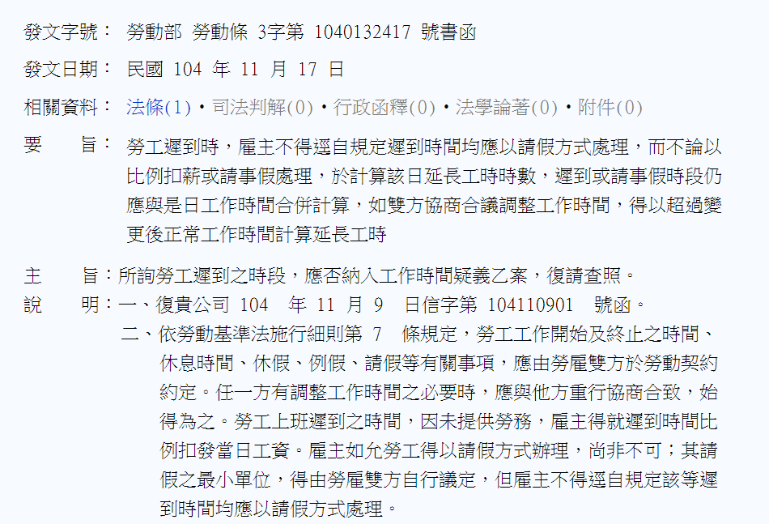
遲到扣薪

Slide 21
案例
員工管理辦法第11條：「遲到早退之處罰：遲到早退30分鐘
內，罰金50元，同時每遲到早退1分鐘罰金10元，合計每次最高350元……。
高員於107年3月份遲到23分鐘，扣減該月份工資280元
高員107年3月份工資分別為3萬4,000元，換算每1分鐘工資為2.36元
3萬4,000元÷30(月) ÷8(每日工作時間) ÷６０（分鐘）

Slide 22
高雄高等行政法院 108 年度 訴 字第 42 號 判決
4、經查，高黃2員107年3月份工資分別為3萬4,000元、3萬3,500元（含夜勤獎金），換算每1分鐘工資為2.36元、2.33元，已如前述。又依上開員工管理辦法第11條規定內容，遲到、早退分別按次處罰，遲到或早退30分鐘內，基本費50元，每遲到或早退1分鐘加計10元，最高扣減工資350元，扣除勞工未工作而不應取得之工資，則原告所採取之懲戒措施，遲到或早退30分鐘，將被扣減工資約281元｛計算式：350元－（高黃2員每1分鐘工資2.3元×30分鐘）｝，相當於高黃2員工作時間123分鐘之工資（281∕2.3≒123），對高黃2員而言，約定扣薪之懲戒措施，洵屬過苛。

Slide 23
謝謝指教

